Slide 1
REFORMA TRIBUTÁRIA
PEC 45/2019 CÂMARA DOS DEPUTADOS + PEC 110/2019 SENADO = PEC 155
LUIZ CARLOS HAULY
ECONOMISTA • ESPECIALISTA TRIBUTÁRIO
DEPUTADO FEDERAL 7 por mandatos 1991/2019
SECRETÁRIO DA FAZENDA DO PARANÁ por 2 VEZES
RELATOR DA LEI 123/2006 (SUPERSIMPLES);
RELATOR LEI 87/1996 (LEI ICMS/EXPORTAÇÕES)
RELATOR DA PEC 293-A/2004 (Situação: Pronta para Pauta no Plenário da Câmara desde 11/12/2018
PEC110.COM.BR
AUDIÊNCIA PÚBLICA
SUBCOMISSÃO ESPECIAL DA REFORMA TRIBUTÁRIA
BRASÍLIA, 24/05/2023

Slide 2
PEC 110 e 45 = 155
PEC DOS CONSUMIDORES

Slide 3
Objetivo
DESENVOLVIMENTO ECONÔMICO SUSTENTADO
HARMONIZAR O STN COM OCDE
JUSTIÇA FISCAL E SOCIAL
Notes:
O objetivo do Plano Miguel Abuhab é fomentar o desenvolvimento econômico do país e para isso é necessário garantir a arrecadação de estado e ao mesmo tempo garantir a competitividade das empresas.

Slide 4
POR QUE REFORMAR?
BAIXO CRESCIMENTO ECONÔMICO: “O VOÔ DE GALINHA E O PATINHO FEIO MUNDIAL"
O QUE REFORMAR NO ATUAL STN?
BASE CONSUMO: CAUSAS RAÍZ
PARA QUAL MODELO MUDAR?
IVA; MODELO OCDE;
COMO APROVAR?
ENTES: UNIÃO, ESTADOS E MUNICÍPIOS;
SETORES ECONÔMICOS;
CONSUMIDORES;
TRABALHADORES DO STN;
Notes:
4º PORQUE REFORMAR: O PROBLEMA DE TODOS NÓS

Slide 5
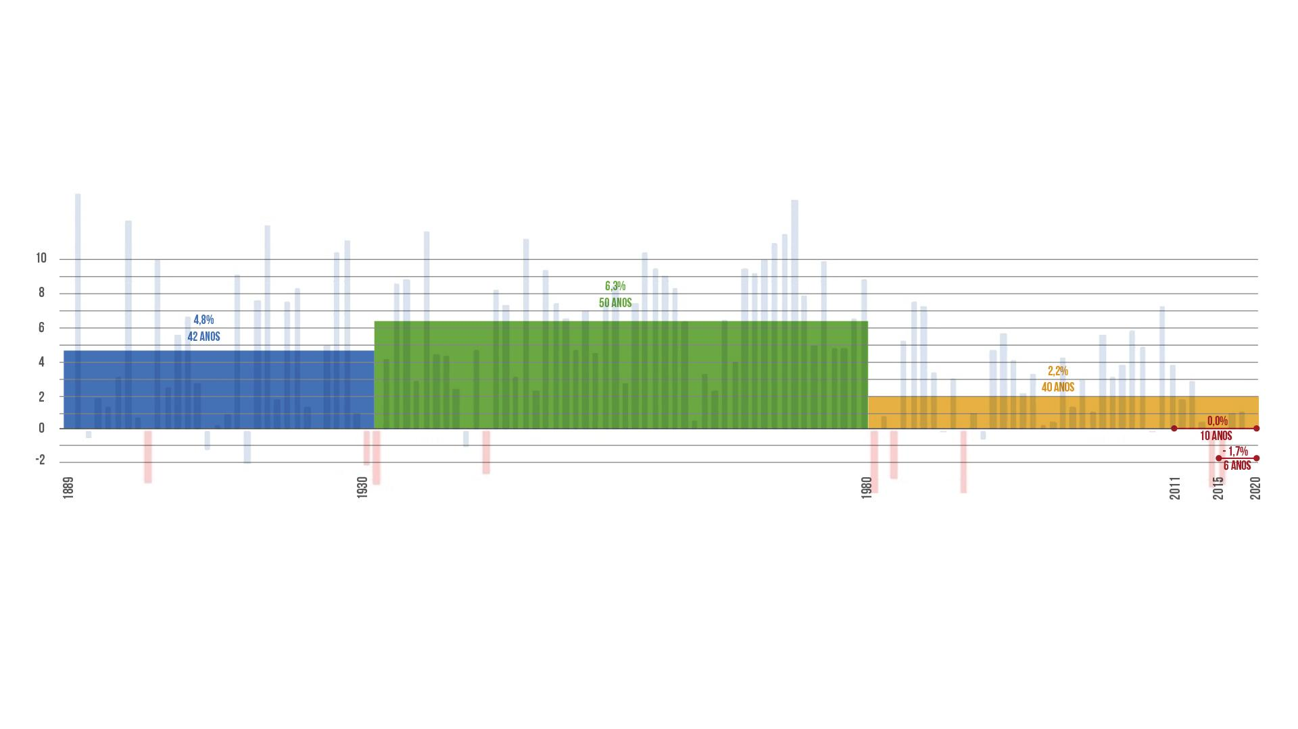
BAIXO CRESCIMENTO ECONÔMICO
Mesmo aprovando....
PLANO REAL
TRABALHISTA
PREVIDÊNCIÁRIA
BAIXO CRESCIMENTO DA ECONOMIA
Fonte: Elaborado por José Eustáquio Alves a partir de dados do IPEADATA, IBGE e FMI

Slide 6
DE TIGRE AO VOO DE GALINHA À PATINHO FEIO NO MUNDO
BAIXÍSSIMO CRESCIMENTO DA ECONOMIA
Notes:
NÃO FUGIR DO GRÁFICO

Slide 7
VOO DE GALINHA
BAIXO CRESCIMENTO DA ECONOMIA
“VOO DE GALINHA” COM PIB ZERADO ENTRE 2011/2020 E
“CRINA DE RABO DE CAVALO” NEGATIVO EM 12% ENTRE 2015/2020
https://infograficos.gazetadopovo.com.br/economia/pib-do-brasil/
Notes:
NÃO FUGIR DO GRÁFICO

Slide 8
BRASIL: DE TIGRE A PATINHO FEIO NO MUNDO
BAIXO CRESCIMENTO DA ECONOMIA
Notes:
LER EM ORDEM (DA ESQUERDA PARA DIREITA)
+
PQ O BR NÃO PODE CRESCER MENOS DO QUE OS EMERGENTES?
PQ SOMOS ENTRE MAIORES POPULAÇÃO TERRITÓRIO,
FÉRTI,
MINERÁIS....

Slide 9
BRASIL DEIXOU DE SER POTÊNCIA ECONÔMICA 1981/2022 42 ANOS DE BAIXÍSSIMO CRESCIMENTO

Slide 10
RENDA PER CAPITA EM ZERO NA DÉCADA 2011/2020
 | Crescimento acumulado em 10 anos | Crescimento médio anual
1901-10 | 11.3% | 1.1%
1911-20 | 17.3% | 1.6%
1921-30 | 34.2% | 3.0%
1931-40 | 32.3% | 2.8%
1941-50 | 40.8% | 3.5%
1951-60 | 51.1% | 4.2%
1961-70 | 36.9% | 3.2%
1971-80 | 79.1% | 6.0%
1981-90 | -3.9% | -0.4%
1991-00 | 18.1% | 1.7%
2001-10 | 27.8% | 2.5%
Projeção 2011-20* | 0.0% | 0.0%
BAIXO CRESCIMENTO DA ECONOMIA
Fonte: IBGE e BCB até 2017 e estimativa do autor Nelson Barbosa para 2018-20

Slide 11
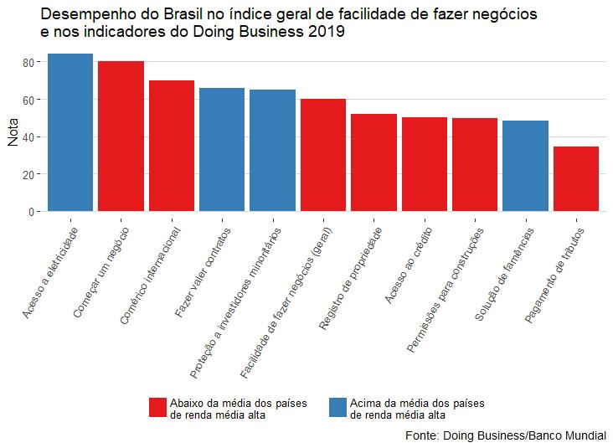
AMBIENTE DE NEGÓCIOS
184º

Slide 12
O que mudar no atual STN?

Slide 13
A (DES)CONSTRUÇÃO DO STN
EMENDA CONSTITUCIONAL 18/1965 CRIOU O ATUAL STN: CARGA 19% PIB
E ERROU AO DIVIDIR A BASE DO CONSUMO de BENS E SERVICOS EM 3 TRIBUTOS (ISS, ICMS/ IPI)
Assembleia Nacional Constituinte de 1988: CARGA 22,8% PIB
A UNIÃO PERDEU PARA OS ESTADOS E MUNICÍPOS: 15% do IR e 25% do IPI
E os 5 impostos monofásicos sobre combustíveis, energia elétrica, telecomunicações, transportes e minerais.
AS REFORMAS FATIADAS, A CRIAÇÃO DAS CONTRIBUIÇÕES E A ELEVAÇÃO DA CARGA TRIBUTÁRIA CRIOU O MANICÔMIO E O184º PIOR SISTEMA TRIBUTÁRIO DO MUNDO.
DE 1989/2020 A CARGA SUBIU 10% do PIB 🡪 de 22,8% para MÉDIA de 33% PIB (100% para União)
DE 1989/2019 FORAM EDITADAS 390.726 NORMAS TRIBUTÁRIAS (IBPT)
Notes:
A ORIGEM DAS CAUSAS DOS PROBLEMAS DO STN
QUE, POR SUA VEZ, É O MAIOR VILÃO DO DRAMA ECONÔMICO BRASILEIRO
(PARÁBOLA DO LEAO GORDO)

Slide 14
3 BASES TRIBUTÁRIAS UNIVERSAIS
CONSUMO
RENDA
PATRIMÔNIO

Slide 15
EXCESSO CARGA TRIBUTÁRIA NO CONSUMO
BASES TRIBUTÁRIAS
ARRECADAÇÃO
EUA (27% PIB)
BRASIL (33% PIB)
OCDE (34% PIB)
(média)
CONSUMO/FOLHA
40,6%
74,8%
60,4%
BASE RENDA
49,1%
20,8%
34,1%
BASE PATRIMÔNIO
10,3%
4,4%
5,5%
% EQUIPARAÇÃO CONSUMO
- 192,0%
- 53,4%
% EQUIPARAÇÃO RENDA
+ 133,8%
+ 62,4%

Slide 16
PERFIL DO ATUAL MANICÔMIO TRIBUTÁRIO
BRASIL – CARGA MÉDIA 33% do PIB
CONSUMO/FOLHA
RENDA
ICMS: 20,56%
ISS: 3,0%
PIS/PASEP: 2,72%
COFINS: 10,36%
IPI: 2,49%
CID: 1,31%
IOF: 1,8%
INSS: 16,62
FUNRURAL:1,75
SISTEMA-S:0,94
SAL. EDUCAÇÃO:0,99
FGTS:6,13%
II+IE: 2,2%
TAXAS:3,93%
PATRIMÔNIO
IPTU: 1,59%
IPVA: 1,88%
ITR: 0,06%
ITBI: 0,58%
ITMCD: 0,33%
IR: 17,73%
CSLL: 3,07%
% da arrecadação | 74,8% | 20,8% | 4,4%
% do PIB | (24,69% PIB) | (6,87% PIB) | (1,45% PIB)
Notes:
DIRECIONAR QUE A SOLUÇÃO É SIMPLIFICAÇÃO DA BASE CONSUMO

Slide 17
PERFIL DO ATUAL MANICÔMIO TRIBUTÁRIO
ICMS: 20,56%
PIS/PASEP: 2,72%
COFINS: 10,36%
IPI: 2,49%
ISS: 3,0%
INSS: 16,63
FUNRURAL:1,75
SISTEMA-S:0,94
SALÁRIO EDUCAÇÃO:0,99
CID: 1,31%
IOF: 1,8%
IR: 17,73%
CSLL: 3,06%
FGTS:6,13%
II+IE: 2,2%
OUTRAS TAXAS:3,93%
IPTU:1,59
IPVA:1,88
ITR:0,06
ITBI:0,58
ITCMD:0,33
CONSUMO
FOLHA
OUTROS
RENDA
PATRIMÔNIO
39,13% (12,92% PIB) | 23,42% (7,73% PIB) | 12,26% (4,04% PIB) | 20,79% (6,86% PIB) | 4,4% (1,45% PIB)
Notes:
DIRECIONAR QUE A SOLUÇÃO É SIMPLIFICAÇÃO DA BASE CONSUMO

Slide 18
MAIOR DESIGUALDE FISCAL DO MUNDO
Faixa De Salário | Carga Tributária Bruta - 2004 | Carga Tributária Bruta - 2008 | Dias Destinados ao Pagamento de Tributos
até 2 SM | 48,8% | 53,9% | 197 dias
2 a 3 | 38,0% | 41,9% | 153 dias
3 a 5 | 33,9% | 37,4% | 137 dias
5 a 6 | 32,0% | 35,3% | 129 dias
6 a 8 | 31,7% | 35,0% | 128 dias
8 a 10 | 31,7% | 35,0% | 128 dias
10 a 15 | 30,5% | 33,7% | 123 dias
15 a 20 | 28,4% | 31,3% | 115 dias
20 a 30 | 28,7% | 31,7% | 116 dias
Mais de 30 SM | 26,3% | 29,0% | 106 dias
CTB, segundo CFP/DIMAC | 32,8% PIB | 36,2% PIB | 132 dias
Fontes: Carga Tributária por faixas de renda, 2004: Zockun et alli (2007); Carga Tributária Bruta 2004 e 2008: CFP/DIMAC/IPEA; Carga Tributária por faixas de renda, 2008 e Dias Destinados ao Pagamento de Tributos, elaboração própria.
Notes:
DIRECIONAR A SOLUÇÃO DO PROBLEMA ECONOMICO PARA A ALTA CARGA NA BASE CONSUMO QUE PENALIZA OS MAIS POBRES
O CONSUMIDOR DE BAIXA RENDA PAGA 53,9% E OS MAIS RICOS SÓ 29% DA SUA RENDA

Slide 20
PERFIL DO ATUAL MANICÔMIO TRIBUTÁRIO
Baseado em arrecadação sobre o consumo
75% DA ARRECADAÇÃO
SOBRE CONSUMO DE BENS E SERVIÇOS
QUEM PAGA ESSA CONTA?
O CONSUMIDOR NOS PREÇO DOS BENS/SERVIÇOS

Slide 21
GORDURAS TRANS NOS PREÇOS RELATIVOS
ESTIMATIVA DE PERDA ANUAL DE ARRECADAÇÃO PARA UNIÃO, ESTADOS, MUNICÍPIOS DE
R$ 1 TRILHÃO
+ SONEGAÇÃO DE
R$ 800 BILHÕES
PREJUÍZO PARA O BOLSO DOS CONSUMIDORES DE
R$ 1 TRILHÃO + R$ 100 BILHÕES COM A BUROCRACIA DECLARATÓRIA DOS IMPOSTOS
PIB 2022
R$ 10 TRILHÕES
CARGA TRIBUTÁRIA MÉDIA 33% PIB
(R$ 3,3 TRILHÕES)
INFORMALIDADE
25% DO PIB
(R$ 2,5 TRILHÕES)
184º PIOR SISTEMA TRIBUTÁRIO DO MUNDO
PERDA ANUAL DE ARRECADAÇÃO:
RENÚNCIAS LEGAIS R$ 700 BILHÕES (7,0% PIB)
INADIMPLÊNCIA R$ 300 BILHÕES (3,0% PIB)
SUBTOTAL R$ 1 TRILHÃO (10% PIB)
PIB INFORMAL R$ 2,5 TRILHÕES (25% PIB)
SONEGAÇÃO R$ 800 BILHÕES (8% PIB)
BUROCRACIA R$ 100 BILHÕES (1% PIB)
TOTAL PERDAS R$ 1,9 TRILHÃO (19 % PIB)
FONTES: RF, IPEA, IBGE, INSPER, IBPT ,BID e BIRD

Slide 22
ESTIMATIVA DE PERDAS ANUAIS DE R$ 1 TRILHÃO PARA UNIÃO + ESTADOS + MUNINCIPIOS + EMPRESAS + CONSUMIDORES
PERDAS ANUAIS
RENÚNCIAS R$ 700 BILHÕES (7,0% PIB)
INADIMPLÊNCIA R$ 300 BILHÕES (3% PIB)
SUBTOTAL R$ 1 TRILHÃO (10% PIB)

Slide 23
BRASIL TEM A MAIOR SONEGAÇÃO E BUROCRACIA DO MUNDO PARA UNIÃO + ESTADOS + MUNINCIPIOS + EMPRESAS + CONSUMIDORES
SONEGAÇÃO = R$ 800 BILHÕES (8% PIB)
BUROCRACIA. = R$ 100 BILHÕES (1% PIB)
SUBTOTAL = R$ 900 BILHÕES (9% PIB)

Slide 24
UNIÃO + ESTADOS + MUNINCIPIOS + EMPRESAS + CONSUMIDORES BRASIL TEM O MAIOR ESTOQUE DE CONTENCIOSO DO MUNDO
CONTENCIOSO R$ 7,5 TRILHÕES (75% PIB)
DÍVIDA ATIVA R$ 4,5 TRILHÕES (45% PIB)
SUBTOTAL = R$ 12 TRILHÕES =1,2 PIB

Slide 25
ESTIMATIVA DE PERDAS ANUAIS DE R$ 1,9 TRILHÃO PARA UNIÃO + ESTADOS + MUNINCIPIOS + EMPRESAS + CONSUMIDORES
PERDAS ANUAIS
RENÚNCIAS = R$ 700 BILHÕES (7% PIB)
INADIMPLÊNCIA = R$ 300 BILHÕES (3% PIB)
SUBTOTAL = R$ 1 TRILHÃO (10% PIB)
SONEGAÇÃO = R$ 800 BILHÕES (8% PIB)
BUROCRACIA. = R$ 100 BILHÕES (1% PIB)
SUBTOTAL = R$ 900 BILHÕES (9% PIB
ESTOQUES DE:
CONTENCIOSO = R$ 7,5 TRILHÕES (70% PIB)
DÍVIDA ATIVA = R$ 4,5 TRILHÕES (45% PIB)
SUBTOTAL = R$ 12 TRILHÕES (1,2 PIB)
TOTAL DE PERDA ANO
R$ 1,9 TRILHÃO (19% PIB)

Slide 26
PERDA ANUAL DE ICMS, ISS, IPI, PIS e COFINS
RENÚNCIAS 3,56% PIB (R$ 356 BILHÕES)
INADIMPLÊNCIA 3% PIB (R$ 300 BILHÕES)
SUBTOTAL R$ 656 BILHÕES (6,56 % PIB)
BUROCRACIA 0,80% PIB (R$ 80 BILHÕES)
SONEGAÇÃO 4% PIB (R$ 400 BILHÕES)
TOTAL PERDAS 11,36% PIB R$ 1,136 TRILHÃO

Slide 27
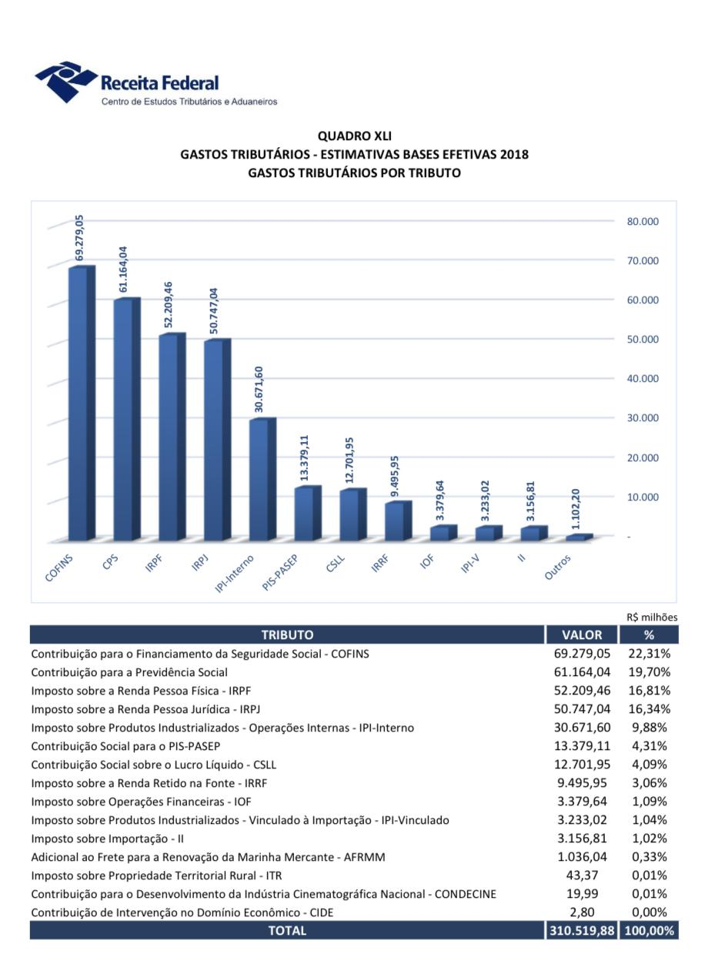
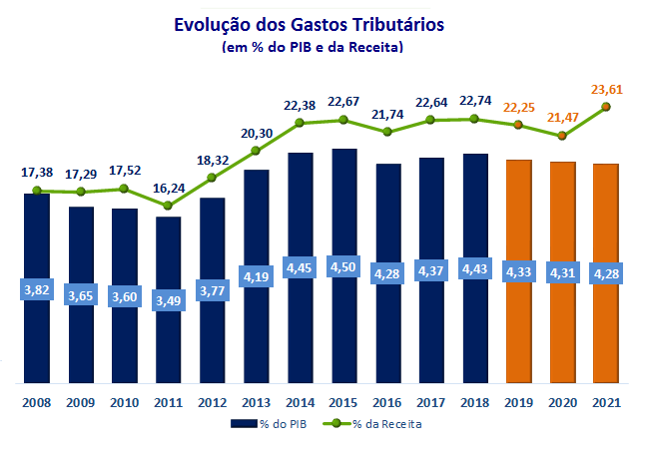
Fonte: Evolução dos Gastos Tributários Federais (Incentivo Fiscal)

Slide 28
Fonte: Evolução dos Gastos Tributários Estaduais (Incentivo Fiscal)
RENÚNCIA FISCAL
ICMS (2018)
=
R$ 148 BILHÕES
(1,95% PIB)

Slide 29
Fonte: BUROCRACIA TRIBUTÁRIA
OS GASTOS COM TECNOLOGIA, EQUIPAMENTO, CONTRATAÇÃO DE PESSOAS VOLTADOS A MANTER A GESTÃO EMPRESÁRIA EM CONFORMIDADE COM O FISCO PODE CHEGAR A R$ 181 BILHOES/ ANO (IBPT)
FONTE: Estudo disponível em https://ibpt.com.br/

Slide 30
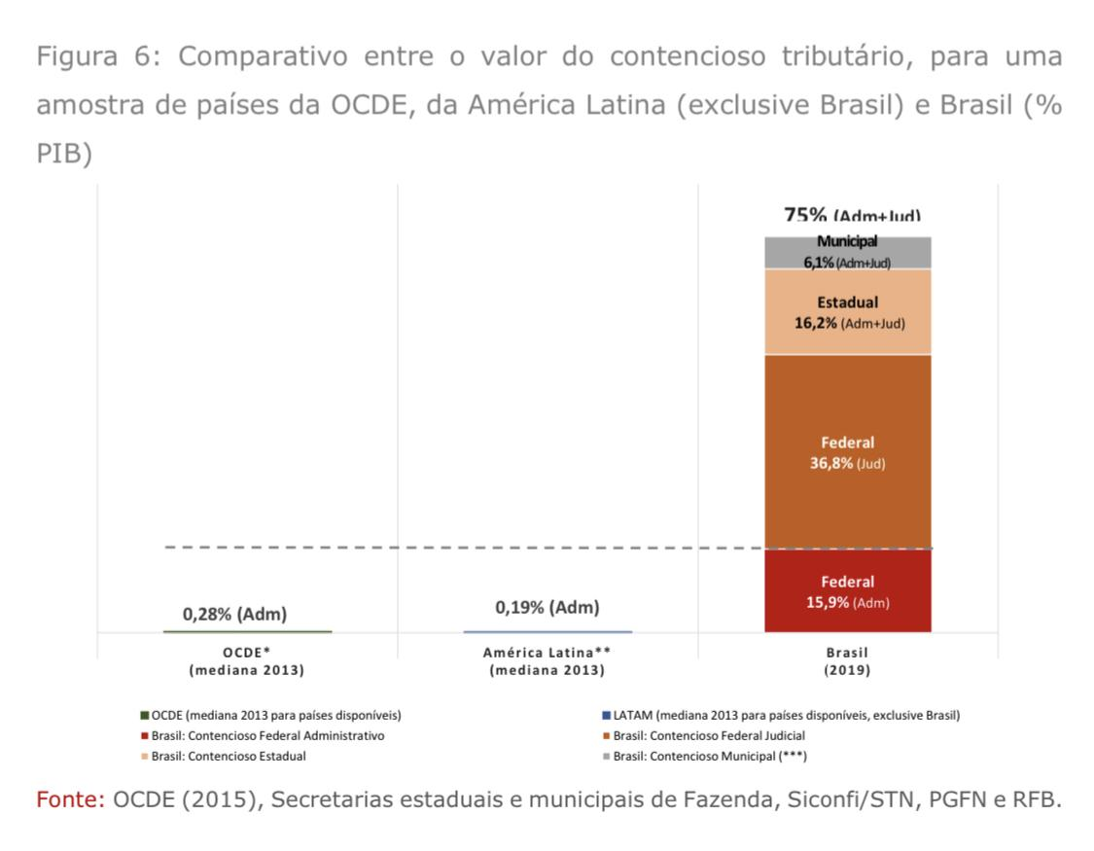
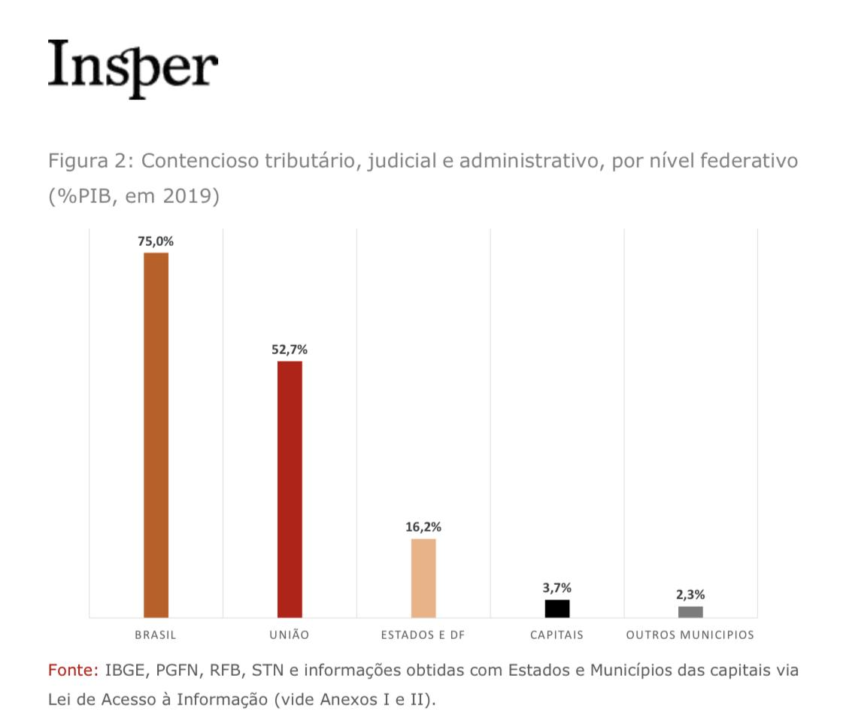
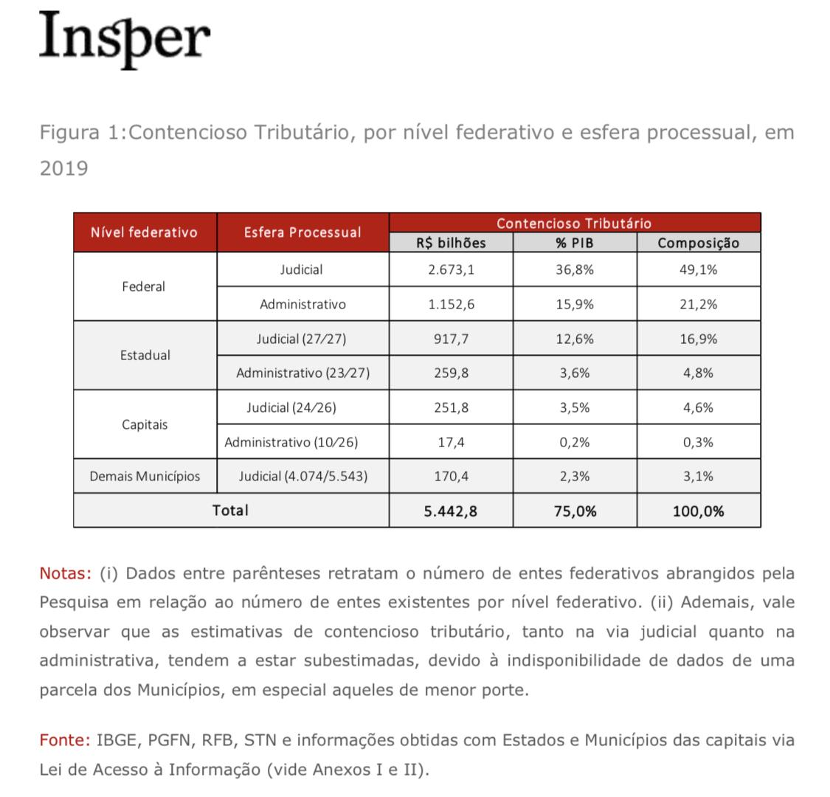
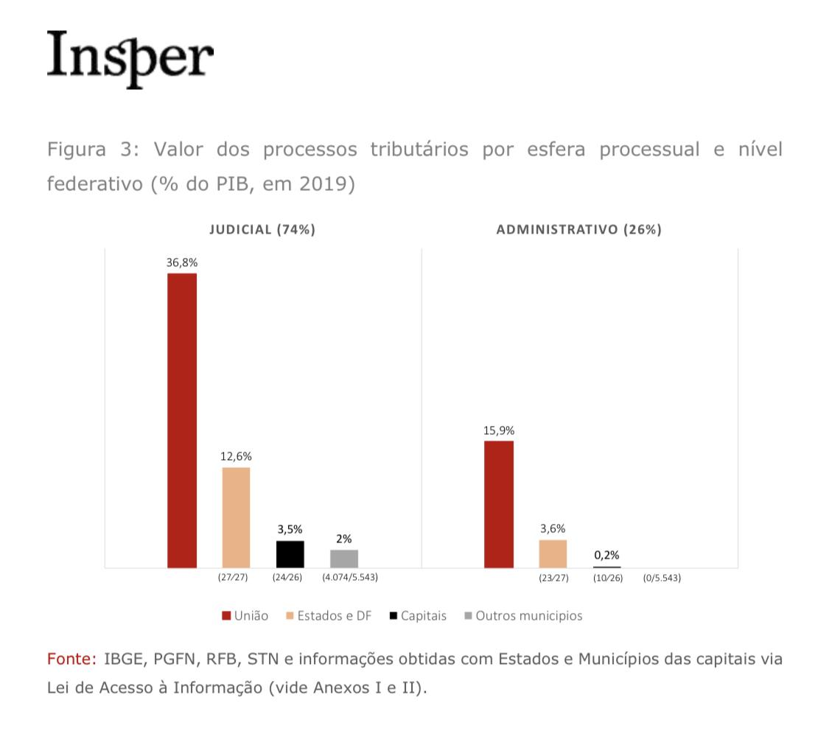
FONTE: CONTENCIOSO TRIBUTÁRIO 2019 INSPER

Slide 31
Fonte: Custo Brasil
R$2,2 trilhões por ano = 22% do PIB nacional
*estudo realizado pelo Ministério da Economia e Movimento Brasil Competitivo

Slide 32
ESTIMATIVA DE PERDAS ANUAIS DE R$ 1,9 TRILHÃO PARA UNIÃO + ESTADOS + MUNINCIPIOS + EMPRESAS + CONSUMIDORES
PERDAS ANUAIS
RENÚNCIAS = R$ 700 BILHÕES (7% PIB)
INADIMPLÊNCIA = R$ 300 BILHÕES (3% PIB)
SUBTOTAL = R$ 1 TRILHÃO (10% PIB)
SONEGAÇÃO = R$ 800 BILHÕES (8% PIB)
BUROCRACIA. = R$ 100 BILHÕES (1% PIB)
SUBTOTAL = R$ 900 BILHÕES (9% PIB
ESTOQUES DE:
CONTENCIOSO = R$ 7,5 TRILHÕES (70% PIB)
DÍVIDA ATIVA = R$ 4,5 TRILHÕES (45% PIB)
SUBTOTAL = R$ 12 TRILHÕES (1,2 PIB)
TOTAL DE PERDA ANO
R$ 1,9 TRILHÃO (19% PIB)

Slide 33
BAIXO CRESCIMENTO DA ECONOMIA
DESIGUALDADE SOCIAL
O que mudar?
AUMENTO DA ALÍQUOTA DOS IMPOSTOS
REDUÇÃO DA ARRECADAÇÃO
Efeitos Indesejáveis
AUTUAÇÕES
ALTO CUSTO BUROCRÁTICO
DÍVIDA ATIVA
CONTENCIOSO NA JUSTIÇA
ALTO CUSTO DE ARRECADAÇÃO
BAIXA GERAÇÃO DE EMPREGOS
FISCALIZAÇÃO
SUBSTITUIÇÃO TRIBUTÁRIA
OBRIGAÇÕES ACESSÓRIAS
REFIS
ENQUADRAMENTO INDEVIDO NO SIMPLES
AUMENTO NAS IMPORTAÇÕES
SONEGAÇÃO
INADIMPLÊNCIA
INFORMALIDADE
RENÚNCIAS / BENEFÍCIOS FISCAIS
BAIXA COMPETITIVIDADE NO MERCADO INTERNO
BAIXA COMPETITIVIDADE NA EXPORTAÇÃO
ALTA CARGA TRIBUTÁRIA SOBRE PRODUTOS ESSENCIAIS
Causas Raízes
IMPOSTO É DECLARATÓRIO
RECOLHIMENTO É INICIATIVA DO CONTRIBUINTE
TRANSAÇÕES BANCÁRIAS NÃO TÊM SUPORTE CONTÁBIL
ALTA CARGA TRIBUTÁRIA NA BASE CONSUMO
AUTONOMIA LEGISLATIVA TRIBUTÁRIA DOS ENTES FEDERADOS
IMPOSTOS CUMULATIVOS

Slide 34
REMOVER AS CAUSAS PARA DESTRAVAR A ECONOMIA
1- OS IMPOSTOS DECLARATÓRIOS,
2- O RECOLHIMENTO POR INICIATIVA DO CONTRIBUINTE,
3- TRANSAÇÕES BANCÁRIAS SEM SUPORTE CONTÁBIL,
4- A ALTA CARGA TRIBUTÁRIA NO CONSUMO,
5- A AUTONOMIA LEGISLATIVA DOS ENTES FEDERADOS
6- OS IMPOSTOS CUMULATIVOS.

Slide 35
ELIMINANDO OS EFEITOS INDESEJÁVEIS (GORDURAS TRANS):
INCENTIVOS/FISCAIS E RENÚNCIAS R$ 700 bilhões/ano (7% PIB)
A BUROCRACIA TRIBUTÁRIA DE R$ 100 bilhões/ano (1% PIB)
A SONEGAÇÃO DE R$ 800 bilhões/ano (8% PIB)
A INADIMPLENCIA ANUAL DE R$ 300 bilhões (3% PIB)
OS ESTOQUES DE:
DÍVIDA ATIVA DE R$ 4,5 trilhões (45% PIB)
CONTENCIOSO TRIBUTÁRIO DE R$ 7,5 trilhões (75% PIB)

Slide 36
PARA QUAL MODELO MUDAR?
Modelo OCDE ou mais um JABUTI?
Notes:
DIRECIONAMENTO DA SOLUÇÃO ESTÁ NA REFORMA DO STN AMPLA (BASE CONSUMO)

Slide 37
Para o que mudar?
BAIXO CRESCIMENTO DA ECONOMIA
DESIGUALDADE SOCIAL
Eliminando as Causas Raízes (ISS/ICMS/PIS/COFINS)
AUMENTO DA ALÍQUOTA DOS IMPOSTOS
REDUÇÃO DA ARRECADAÇÃO
R$ 80
Bilhões a.a
R$ 100 Bilhões a.a
R$ 100 Bilhões a.a
AUTUAÇÕES
ALTO CUSTO BUROCRÁTICO
DÍVIDA ATIVA
CONTENCIOSO NA JUSTIÇA
ALTO CUSTO DE ARRECADAÇÃO
BAIXA GERAÇÃO DE EMPREGOS
FISCALIZAÇÃO
SUBSTITUIÇÃO TRIBUTÁRIA
OBRIGAÇÕES ACESSÓRIAS
REFIS
ENQUADRAMENTO INDEVIDO NO SIMPLES
AUMENTO NAS IMPORTAÇÕES
R$ 400 Bilhões a.a
R$ 1 Trilhão a.a
R$ 300 Bilhões a.a.
SONEGAÇÃO
INADIMPLÊNCIA
INFORMALIDADE
RENÚNCIAS / BENEFÍCIOS FISCAIS
BAIXA COMPETITIVIDADE NO MERCADO INTERNO
BAIXA COMPETITIVIDADE NA EXPORTAÇÃO
ALTA CARGA TRIBUTÁRIA SOBRE PRODUTOS ESSENCIAIS
IMPOSTO É DECLARATÓRIO
RECOLHIMENTO É INICIATIVA DO CONTRIBUINTE
TRANSAÇÕES BANCÁRIAS NÃO TÊM SUPORTE CONTÁBIL
ALTA CARGA TRIBUTÁRIA NA BASE CONSUMO
AUTONOMIA LEGISLATIVA TRIBUTÁRIA DOS ENTES FEDERADOS
IMPOSTOS CUMULATIVOS
IMPOSTO É CALCULADO DO PELO ESTADO
RECOLHIMENTO É AUTOMÁTICO PELO SISTEMA BANCÁRIO
TRANSAÇÕES BANCÁRIAS PASSAM A TER SUPORTE CONTÁBIL
CARGA TRIBUTÁRIA ADEQUADA NA BASE CONSUMO
UNIFICAÇÃO LEGISLATIVA TRIBUTÁRIA DA BASE DE CONSUMO
IMPOSTOS NÃO CUMULATIVOS

Slide 38
O IDEAL É ADOTAR IMPOSTO ÚNICO NA BASE CONSUMO/FOLHA E ÚNICO NA RENDA
1º PILAR
IBS/CBS*
IR
IPTU
IPVA
ITR
ITBI
ITCMD
A CBS* - CONTRIBUIÇÃO DE BENS E SERVIÇOS PODERÁ ABSORVER A DESONERAÇÃO TOTAL OU PARCIAL DA CONTRIBUIÇÃO PREVIDENCIÁRIA PATRONAL E DOS EMPREGADOS DA FOLHA E TAMBÉM TODO IOF, IPI, CIDEs, PASEP, SALÁRIO EDUCAÇÃO, SISTEMA S. E O FUNRURAL.
Notes:
NOVA REALIDADE PROPOSTA

Slide 39
PEC 110 UNIFICA A TRIBUTAÇÃO DO CONSUMO NO IMPOSTO SOBRE BENS E SERVIÇOS (IBS)
1º PILAR
IPI
PIS/COFINS
ICMS ISS
CBS
União (Receita Federal)
IBS SUBNACIONAL
IMPOSTO SELETIVO
IVA DUAL
Mesma incidência, apuração e creditamento, mas com a administração dividida

Slide 40
COMO FICARIA ARRECADAÇÃO ICMS + ISS = IBS ARRECADAÇÃO PIS + COFINS = CBS
1º PILAR
ICMS 7,20% PIB
ISS 0,92% PIB
IBS 8,12% PIB
ICMS 7,2% PIB
PIS 0,75% PIB
COFINS 3,55% PIB
ISS 0,92% PIB
TOTAL 12,42% PIB
COFINS 3,55% PIB
PIS 0,75% PIB
CBS. 4,30% PIB
CONSUMO
PIB R$ 10 trilhões 2022 | IBS R$ 812 bilhões | CBS R$ 430 bilhões | IBS+CBS = R$1,240 trilhão
Notes:
DIRECIONAR QUE A SOLUÇÃO É SIMPLIFICAÇÃO DA BASE CONSUMO

Slide 41
HOJE O BRASIL JÁ TEM A MAIOR ALÍQUOTA DO MUNDO DE 55,04%

Slide 42
MODELO AUTOMÁTICO DE COBRANÇA/ ARRECADAÇÃO 5.0
2º PILAR
Cobranças bancárias de empresas contribuintes:
Nos boletos de cobrança ou transferências bancárias, deverão constar o numero da Nota Fiscal e o valor do imposto a ser recolhido;
Somente após confirmado o recebimento do imposto referente a cada Nota Fiscal, é que será gerado um crédito financeiro para o contribuinte;
Diariamente pela liquidação do boleto será creditado ao contribuinte o valor liquido de impostos;
Em D+Z Será feito o credito financeiro aos contribuintes e ao governo.

Slide 43
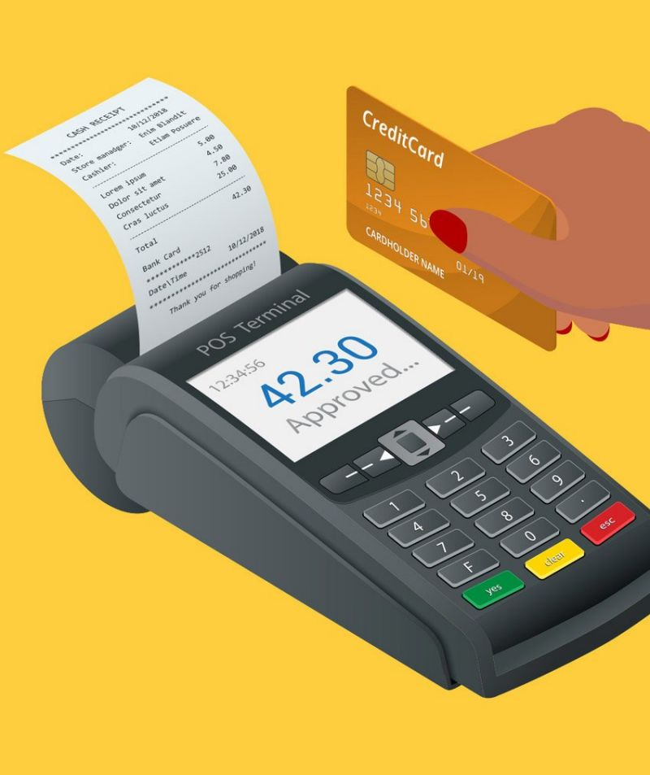
Como provocar a mudança
2º PILAR
Para cobranças por meio de pagamentos:
O imposto será calculado pelos sistemas de ponto de venda de cada estabelecimento;
Será destacado na transação o valor do imposto;
Os sistemas de meios de pagamento farão depósitos ao CNPJ emitente já liquido de impostos;
Os tributos referente as vendas à dinheiro serão recolhidos como atualmente, com base na escrituração fiscal.

Slide 44
APURAÇÃO E RECOLHIMENTO NO MODELO ABUHAB
2º PILAR
Exemplo: IBS com 20%
GOVERNO
R$20
R$20
R$40
R$40
R$80
INSUMOS
PRODUTOR RURAL
VAI TER DEVOLUÇÃO
MANUFATURA
VAREJO
CONSUMIDOR
R$100
R$200
R$400
R$

Slide 45
Concluindo
2º PILAR
O imposto é calculado pelo Estado
O recolhimento é automático pelo sistema bancário
Transações bancárias passam a ter suporte contábil
Unificação legislativa tributária da base de consumo
Carga tributária adequada na base consumo
Crédito Financeiro das etapas anteriores

Slide 46
FRATERNA E SOLIDÁRIA
3º PILAR
1º ADOTAR ALÍQUOTA DO IBS/CBS PARA ITENS ESSENCIAIS À VIDA HUMANA
DIMINUIR 66% CARGA TRIBUTÁRIA DOS MAIS POBRES: DOS ATUAIS 53,9% DE PARA 18%
LOGÍSTICA REVERSA (Meio Ambiente)
EDUCAÇÃO
TRANSPORTE PÚBLICO URBANO
COMIDA
REMÉDIO
CADEIA PRODUTIVA DA SAÚDE
2º TRANSFERÊNCIA DA GARGA TRIBUTÁRIA DO CONSUMO PARA A RENDA
3º DEVOLUÇÃO DO IBS/CBS VIA NOTA FISCAL ELETRÔNICA BRASIL
POR CPF PARA AS PESSOAS DE BAIXA RENDA. (À EXEMPLO DA NOTA LEGAL, PARANÁ, NOTA PAULISTA, ETC.)
Notes:
3º PILAR:
FRATERNA E SOLIDÁRIA
EM UM STN COM MAIS DA ½ ARRECADADO DO CONSUMO,
É POSSIVEL FAZER A REGRESSIVIDADE PELA PRÓPRIA BASE CONSUMO

Slide 47
PEC 110
ELIMINANDO AS CAUSAS RAÍZES
X
X
X
BUROCRACIA • INADIMPLÊNCIA • RENÚNCIA FISCAL
REDUÇÃO DE 5,4% PIB
SOBRE O PREÇO DOS BENS E SERVIÇOS

Slide 48
ELIMINAR R$ 543 BILHÕES NÃO ARRECADADOS DE “GORDURA TRANS” EMBUTIDOS NOS PREÇOS DOS BENS E SERVIÇOS (45% da arrecadação)
R$ 1,240
TRILHÃO
R$ 1,810
TRILHÃO
R$ 356 BILHÕES
R$ 300 BILHÕES
RENÚNCIAS
INADIMPLÊNCIA
ARRECADADO
POTENCIAL DE ARRECADAÇÃO
CUSTO
(COMPRA)
+
DESPESAS
GERAIS
+
IMPOSTOS
S/VENDAS
+
DEPESAS
DE VENDAS
+
LUCRO
=
PREÇO DE VENDA

Slide 49
COMO FINALMENTE APROVAR A REFORMA TRIBUTÁRIA?
PEC 110/ 2019 PARA DESTRAVAR O BRASIL
REENGENHARIA TRIBUTÁRIA TECNOLÓGICA, FRATERNA E SOLIDARIA
Notes:
É PRECISO DIÁLOGO E CORAGEM PARA VENCER OS MEDOS E APROVAR

Slide 50
ELOS DO SISTEMA TRIBUTÁRIO
EMPRESAS
EMPRESAS:
Vendem bens e serviços com tributos da base consumo embutidos no preço
FISCOS
(Federal, estaduais e mun.)
CONSUMIDORES
(pessoas/famílias)
CONSUMIDORES:
Pagam o preço dos bens/serviços COM OS TRIBUTOS EMBUTIDOS
GOVERNOS
União CBS
Estados/Municípios IVA

Slide 51
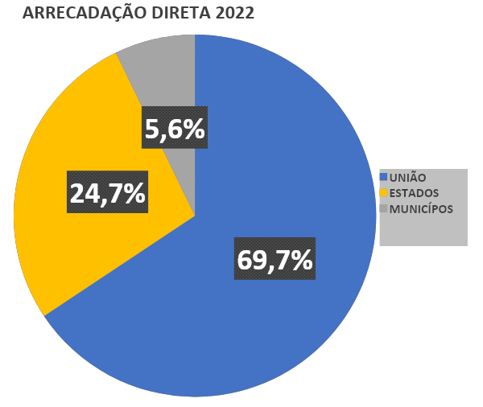
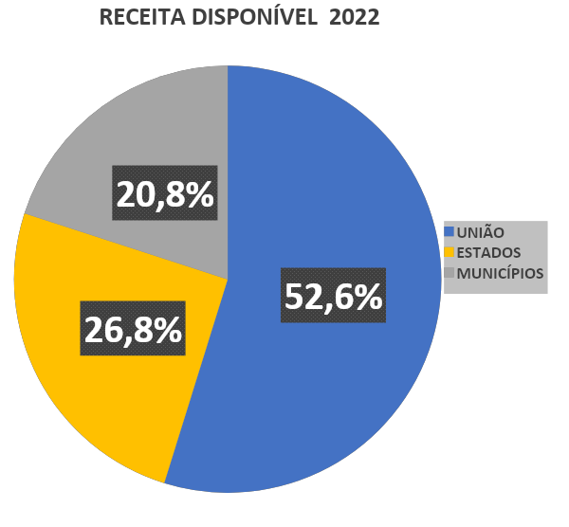
ARRECADAÇÃO DIRETA E RECEITA DISPONÍVEL SEGUNDO A FOLHA DE SÃO PAULO DE 22/02/2022

Slide 52
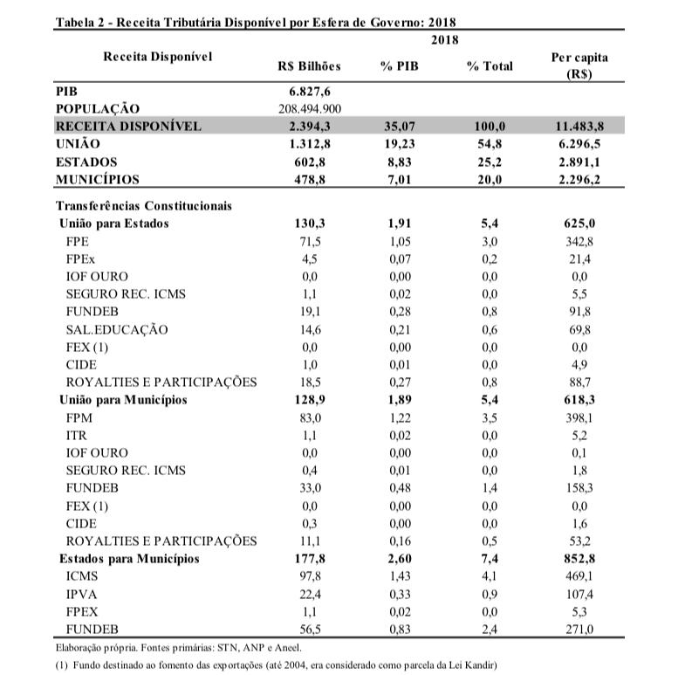
ARRECADADO POR ENTE EM 2018
RECEITA DISPONÍVEL POR ENTE

Slide 53
A serem definidos pela Lei Complementar:
TRATAMENTO DIFERENCIADO AO QUE É NECESSÁRIO
ZFM e Áreas de Livre Comércio
Garantia de tratamento favorecido para a
ZFM no âmbito do IBS e da CBS, até 2073
Manutenção dos regimes especiais para as
Áreas de Livre Comércio
SIMPLES
Manutenção do tratamento favorecido para
o SIMPLES Nacional
No caso do IBS, empresas do SIMPLES terão a opção de aderir ao regime normal de tributação para poder se beneficiar integralmente da não cumulatividade
IBS - Regimes favorecidos - LC
− Atividades agropecuárias
− Alimentos e gás de cozinha
− Educação e saúde
− Transporte metropolitano de passageiros
IBS - Regimes diferenciados - LC
Combustíveis e fumo (monofásico)
Serviços financeiros
Operações com bens imóveis
Aquisições da administração pública
Adequado tratamento ao Ato Cooperado
CBS - Regimes favorecidos e diferenciados - Lei ordinária

Slide 54
REFORÇA A AUTONOMIA FEDERATIVA
Total respeito ao pacto federativo
Estados e Municípios terão autonomia na fixação das alíquotas do IBS, garantindo controle sobre suas receitas mesmo durante a transição.
Adequado tratamento aos Fiscos da União, Estados e Municípios
Gestão compartilhada do IBS Subnacional
A administração do IBS será feita de forma compartilhada entre estados e municípios, por meio do Conselho Federativo do IBS
Competência do Conselho Federativo do IBS:
− Gestão da arrecadação centralizada do IBS
− Competência para editar e interpretar normas
− Coordenação da cobrança e fiscalização pelas administrações tributárias Estaduais e Municipais
A instância máxima de deliberação do Conselho Federativo do IBS será a Assembleia Geral, na qual todos os Estados e Municípios terão participação paritária.

Slide 55
ASSEGURA TRANSIÇÃO SUAVE PARA CONTRIBUINTES E ENTES DA FEDERAÇÃO
Transição para os Estados e Municípios
Ajuste muito suave na distribuição da receita entre
Fundo de Desenvolvimento Regional (FDR)
Política de desenvolvimento dos estados passará a ser feita com recursos do FDR (recursos orçamentários)
− Financiamento com % da receita do IBS
− Mecanismo de desenvolvimento muito mais eficiente que a concessão de benefícios fiscais
Estados e Municípios, ao longo de
20 anos
Manutenção dos critérios atuais de vinculação e repartição de receitas
Imposto seletivo entra na base do FPE e FPM
Manutenção das destinações para saúde, educação (inclusive FUNDEB), FPE e FPM

Slide 56
Novo relatório à PEC 110/2019
REFORMA TRIBUTÁRIA AMPLA
da base consumo
Senador Roberto Rocha
05 de outubro de 2021

Slide 57
HISTÓRICO DE TRAMITAÇÃO
PEC 45/2019
PEC 110/2019
COMISSÃO MISTA
REUNIÕES
(abril/19)
Debatida e aprovada
na CCJC da Câmara
2 audiências públicas na CCJC da Câmara
9 audiências públicas
e 14 seminários regionais na Comissão Especial
219 emendas apresentadas na Comissão Especial
(julho/19)
5 audiências públicas
na CCJ do Senado
150 emendas apresentadas na CCJ
Relatório apresentado
em dez/19
Relatório retirado para reexame em mai/21
(mar/20)
Solução política >> busca de convergência entre PECs e PL da CBS
11 audiências públicas
+ de 100 sugestões dos membros
Resultado: relatório com sugestão de substitutivo apresentado em mai/21
Durante todo o período, foram ouvidos:
Especialistas
Entes federativos
Setores econômicos
Categorias
profissionais
ONGs
Investidores
Novo Relatório à PEC 110/2019 é fruto de AMPLO DIÁLOGO com a sociedade

Slide 58
+
TRIBUTOS UNIFICADOS
IVA Dual
Imposto Seletivo
(IPI)
CBS
(PIS+COFINS)
IBS
(ICMS+ISS)

Slide 59
POR UMA REFORMA TRIBUTÁRIA VIÁVEL, SIMPLES E JUSTA
NOVO RELATÓRIO À PEC 110/2019:
VIÁVEL
Modelo do IVA Dual: IVA Federal (CBS) + IVA Subnacional (IBS)
Transição em sete anos para a adoção definitiva do IBS
Transição em 20 anos (40 anos) do modelo da origem para o do destino
Fundo de Desenvolvimento Regional financiado exclusivamente por recursos do IBS
Manutenção do tratamento diferenciado da ZFM
Manutenção do tratamento diferenciado para o Simples Nacional
Direcionamento para que Lei Complementar defina regimes diferenciados ou favorecidos
Direcionamento para que Lei Complementar defina o prazo de transição do IPI para o IS

Slide 60
POR UMA REFORMA TRIBUTÁRIA VIÁVEL, SIMPLES E JUSTA
NOVO RELATÓRIO À PEC 110/2019:
SIMPLES
Legislação uniforme e harmonizada
Base ampla: incide sobre todos bens e serviços, inclusive economia digital
Documento Fiscal único e centralizado
Administração tributária centralizada para o IBS Subnacional
Possibilidade de cobrança eletrônica automática
Redução do contencioso administrativo e judicial

Slide 61
POR UMA REFORMA TRIBUTÁRIA VIÁVEL, SIMPLES E JUSTA
NOVO RELATÓRIO À PEC 110/2019:
JUSTA
Manutenção da carga tributária
Desoneração completa de investimentos e exportações
Não-cumulatividade plena
Garantia de devolução dos créditos acumulados
Transparência para o consumidor
Devolução para famílias de baixa renda
Imposto Seletivo para produtos prejudiciais à saúde ou ao meio ambiente
IPVA sobre embarcações e aeronaves
Imposto sobre Heranças e Doações (ITCMD) progressivo

Slide 62
IMPACTOS DA REFORMA
IMPACTOS SOBRE O CRESCIMENTO
Reforma aumentará o PIB brasileiro entre 12 e 20 p.p em 15 anos (UFMG)
Se Reforma tivesse sido feita há 15 anos atrás, o PIB brasileiro em 2021 seria, no mínimo, R$ 1 trilhão maior
Isso significa R$ 4,7 mil a mais de renda anual para cada um dos 213 milhões de brasileiros
IMPACTOS DISTRIBUTIVOS
Alíquota uniforme promove isonomia e beneficia famílias mais pobres que consomem menos serviços
IMPACTOS FEDERATIVOS
Princípio do destino acaba com a guerra fiscal e favorece Estados e Municípios mais pobres
IMPACTOS SETORIAIS
Com impacto sobre o crescimento, todos os setores da economia serão beneficiados
IMPACTOS SOBRE O AMBIENTE DE NEGÓCIOS
Maior segurança jurídica, redução significativa do contencioso, hoje em 75% do PIB (Insper)

Slide 63
PRÓXIMOS PASSOS
Aprovação da PEC
Lei da CBS
LC do IBS
Lei do IS
Tramitação simultânea da PEC 110 e do PL da CBS
Aprovação do PL 3887/2020, que institui a CBS
Elaboração e aprovação do Projeto de Lei Complementar do IBS subnacional
Elaboração e aprovação do Projeto de Lei do Imposto Seletivo
Aprovação da PEC 110 antes da do PL da CBS:
CBS já nasce como IVA
Federal
Lei da CBS servirá como referência para Lei complementar do IBS Subnacional
previsão de IVA Dual
base constitucional
para a CBS
previsão do IBS
previsão do IS

Slide 64
GANHOS ESTIMADOS DA PEC 110/45 PARA OS CONSUMIDORES/FAMÍLIAS R$ 656 BILHOĒS ANUAIS SÓ COM A EXTINÇÃO DO ISS, ICMS, IPI, PIS E COFINS
+ REDUÇÃO DE 50% DA SONEGAÇÃO FORMALIZANDO PELO MENOS 50% DO PIB INFORMAL (25% DO PIB) COM GANHO EXYTA DE ARRECADAÇÃO DE R$400 BILHÕES a.a.
FIM DA GUERRA FISCAL/RENÚNCIAS R$ 356 BILHÕES a.a.
FIM DA INADIMPLÊNCIA. R$ 300 BILHÕES a.a.
REDUÇÃO DA CARGA EM APROX. 6,56% DO PIB AO ANO = R$ 656 BILHÕES
+GANHO EXTRA COM A DESBUROCRATIZAÇÃO R$ 80 BILHÕES a.a.
+ CRESCIMENTO ECONOMICO SUSTENTADO FRATERNO E SOLIDÁRIO, ACESSO DO BRASIL À OCDE E FORTALECIMENTO DO MERCADO

Slide 65
“O Consumo de Bens e Serviços é feito por todas as Pessoas/Famílias”
Consumo das famílias é grande motor da economia, diz IBGE Setor tem peso de 65% na composição do PIB

Slide 66
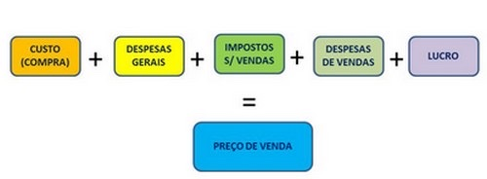
R$ 500 BILHÕES (5,74% PIB) NÃO ARRECADADOS DE ISS, ICMS,IPI, PIS E COFINS, MAS QUE ESTÃO EMBUTIDOS NOS PREÇOS DOS BENS E SERVIÇOS PAGOS PELOS CONSUMIDORES (FAMÍLIAS)
R$ 1,3 TRILHÃO
(13,21% PIB)
EFETIVAMENTE
ARRECADADO EM 2021
GORDURAS TRANS QUE SERÃO ELIMINADAS COM A PEC 110
R$ 1,9 TRILHÃO
(18,74% PIB)
VALOR COBRADO DO CONSUMIDOR FINAL
R$ 574 BILHÕES
(5,74% PIB)
EM RENÚNCIA E INADIMPLENCIA
NÃO ARRECADADOS

Slide 67
MANICÔMIO TRIBUTÁRIO BRASILEIRO QUEM PAGA OS IMPOSTOS SOBRE OS BENS E SERVIÇOS? R- OS CONSUMIDORES FINAIS QUE SÃO AS PESSOAS FÍSICAS/FAMÍLIAS
QUANTO É O CONSUMO ANUAL DE BENS E SERVIÇOS DAS PESSOAS/FAMÍLIAS?
65% DO PIB
QUANTO SE ARRECADA NO BRASIL?
33% DO PIB
QUANTO OS BRASILEIROS PAGAM DE IMPOSTOS?
43% DO PIB
QUANTO DOS 33% SÃO OS IMPOSTOS SOBRE OS PRECOS DOS BENS E SERVICOS?
75% DE 33% = 25% ARRECADADOS + 10% NÃO ARRECADADOS = 35% DO PIB
0 QUE SÃO ESTES 10%?
7% DE RENÚNCIAS FISCAIS E 3% DE INADIMPLÊNCIAS
E OS 10% COM QUEM FICA?
COM AS EMPRESAS QUE TEM BENEFÍCIOS FISCAIS E AS QUE SÃO INADIMPLENTES

Slide 68
AS ALÍQUOTAS SERÃO MENORES? EM QUANTO? SIM, COM O IVA NA BASE CONSUMO, AS ALÍQUOTAS SERÃO EM MÉDIA 30% MENORES E OS PREÇOS GERAIS SERÃO MENORES NA MESMA PROPORÇÃO
QUAL É A SONEGAÇÃO FISCAL NO BRASIL?
8% DO PIB
QUANTO É O CUSTO DA BUROCRACIA?
DE 1% A 2% DO PIB
QUAL É O ESTOQUE DE DÍDA ATIVA?
45% DO PIB
QUAL É O ESTOQUE DO CONTENCIOSO?
75% DO PIB
QUAIS SAO AS CONSEQUÊNCIAS DESTE MANICÕMIO TRIBUTÁRIO?
BAIXÍSSIMO CRESCIMENTO ECONÔMICO, DESEMPREGO CRÔNICO, FALTA DE COMPETITIVIDADE, BAIXOS SALÁRIOS E BAIXO PODER AQUISITIVO
DESDE QUANDO O BRASIL COVIVE COM ESTE CAOS TRIBUTÁRIO?
HÁ MAIS DE 40 ANOS, DESDE A DÉCADA DE 1980.
E NOS ÚLTIMOS 10 ANOS?
NOSSA ECONOMIA TEVE O PIOR CRESCIMENTO DO MUNDO, O PIOR SISTEMA TRUBUTÁRIO E PIOR AMBIENTE DE NEGÓCIOS DO MUNDO.

